Slide 1
Dinámica competitiva y cooperativa
PLAN DE ESTUDIOS
ESTRATEGIA
Esta presentación de PowerPoint fue preparada por el profesor Ramón Casadesús-Masanell de Harvard Business School con el fin de ayudar a los instructores en clase a la hora de usar la Lectura fundamental: Dinámica competitiva y cooperativa (HBP n.º 8131). Las lecturas fundamentales de HBP se desarrollan solo como base para el debate en clase. No están destinadas a actuar como respaldos, fuentes de datos primarios ni ilustraciones de administración eficaz o ineficaz. PowerPoint® es una marca registrada de Microsoft Corporation.
Copyright © 2015 Harvard Business School Publishing Corporation. Todos los derechos reservados.

Slide 2
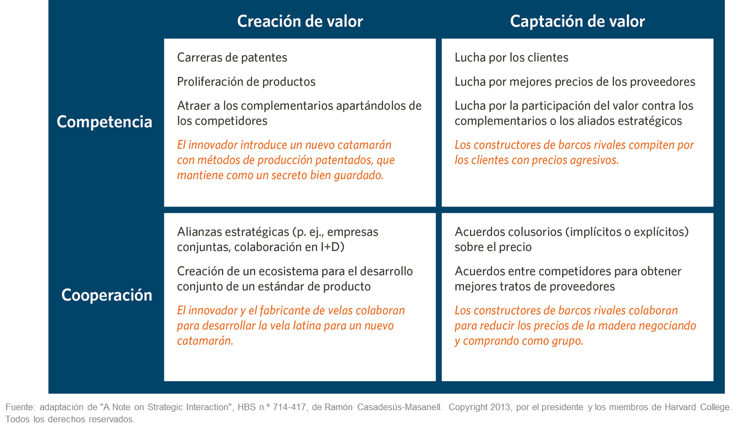
PLAN DE ESTUDIOS
Cuatro tipos de interacciones estratégicas
Ramón Casadesús-Masanell, Lectura fundamental: Dinámica competitiva y cooperativa, HBP n.º 8131 (Boston: Harvard Business School Publishing, 2015).
Copiar o publicar la documentación infringe los derechos de autor.

Slide 3
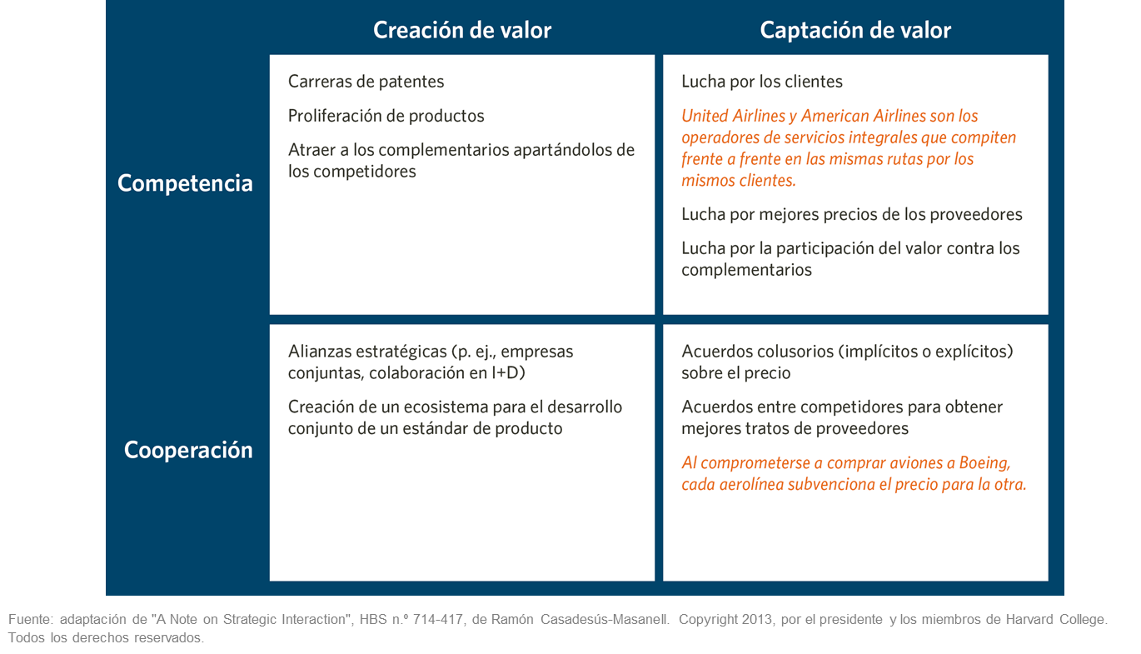
PLAN DE ESTUDIOS
Cuatro tipos de interacciones estratégicas
Ramón Casadesús-Masanell, Lectura fundamental: Dinámica competitiva y cooperativa, HBP n.º 8131 (Boston: Harvard Business School Publishing, 2015).
Copiar o publicar la documentación infringe los derechos de autor.

Slide 4
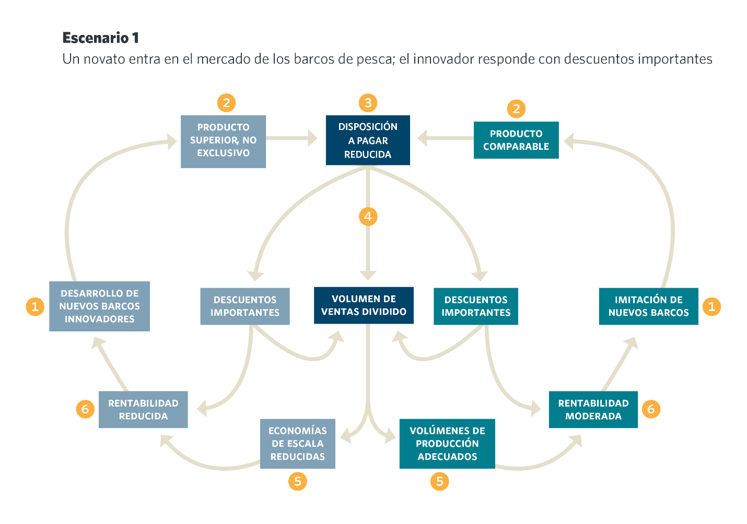
PLAN DE ESTUDIOS
Modelo de negocio para barcos con grandes descuentos por parte del Innovador
Ramón Casadesús-Masanell, Lectura fundamental: Dinámica competitiva y cooperativa, HBP n.º 8131 (Boston: Harvard Business School Publishing, 2015).
Copiar o publicar la documentación infringe los derechos de autor.

Slide 5
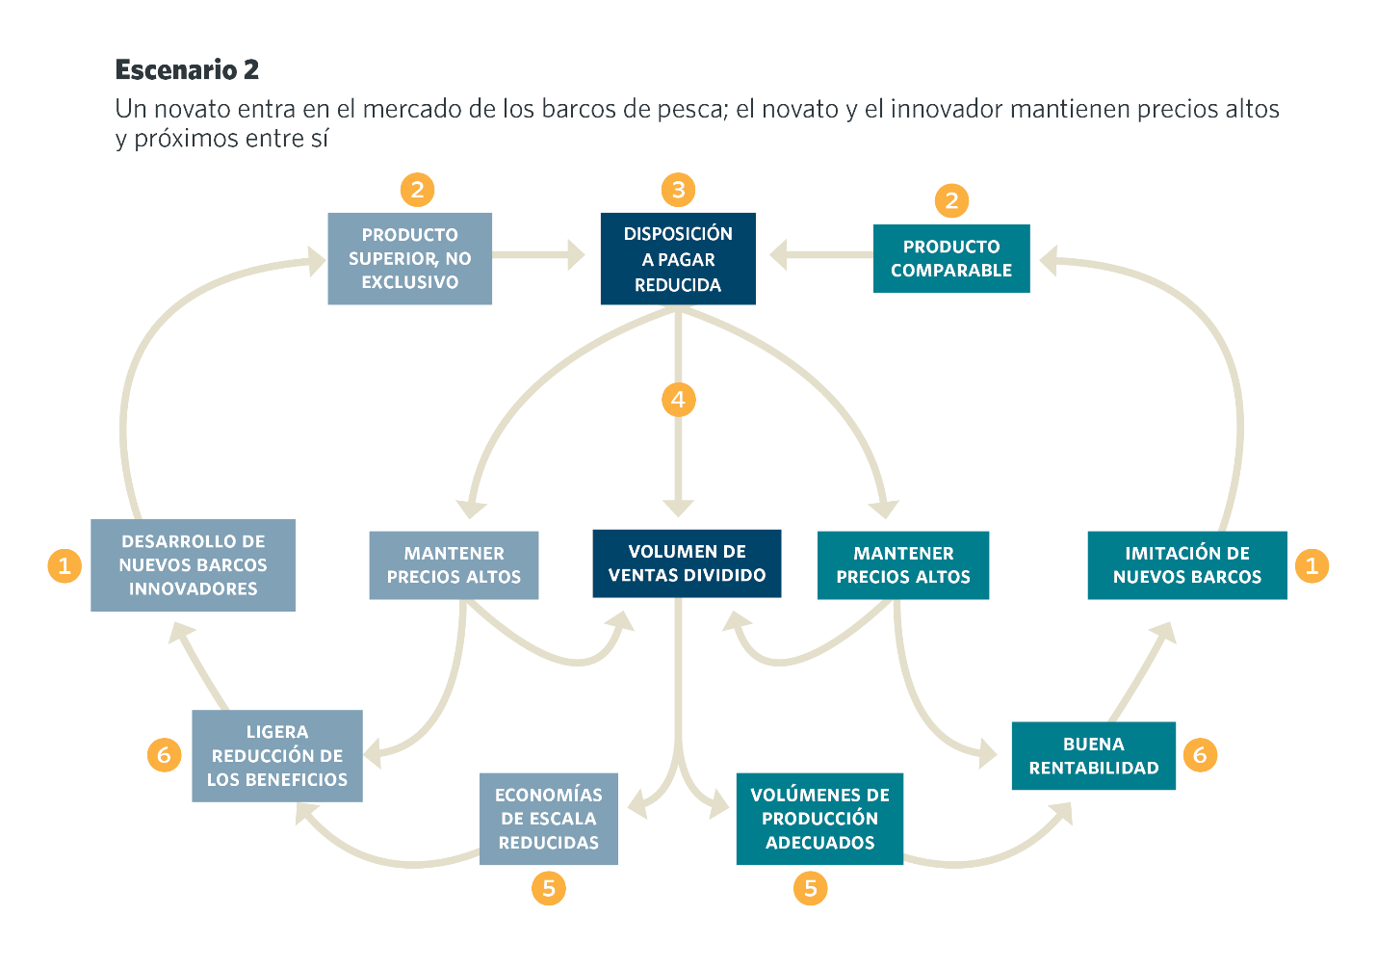
PLAN DE ESTUDIOS
Modelo de negocio para barcos con nuevo participante que mantiene precios elevados
Ramón Casadesús-Masanell, Lectura fundamental: Dinámica competitiva y cooperativa, HBP n.º 8131 (Boston: Harvard Business School Publishing, 2015).
Copiar o publicar la documentación infringe los derechos de autor.

Slide 6
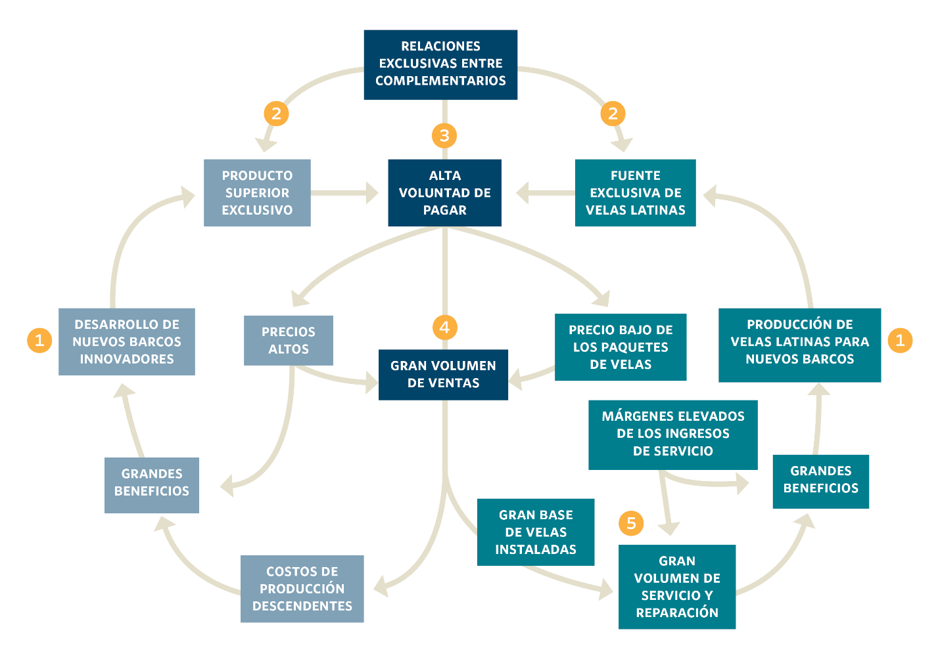
PLAN DE ESTUDIOS
Estrategia de entrada para el Fabricante de velas con una vela parte del producto final a un precio menor (opción 1)
Ramón Casadesús-Masanell, Lectura fundamental: Dinámica competitiva y cooperativa, HBP n.º 8131 (Boston: Harvard Business School Publishing, 2015).
Copiar o publicar la documentación infringe los derechos de autor.

Slide 7
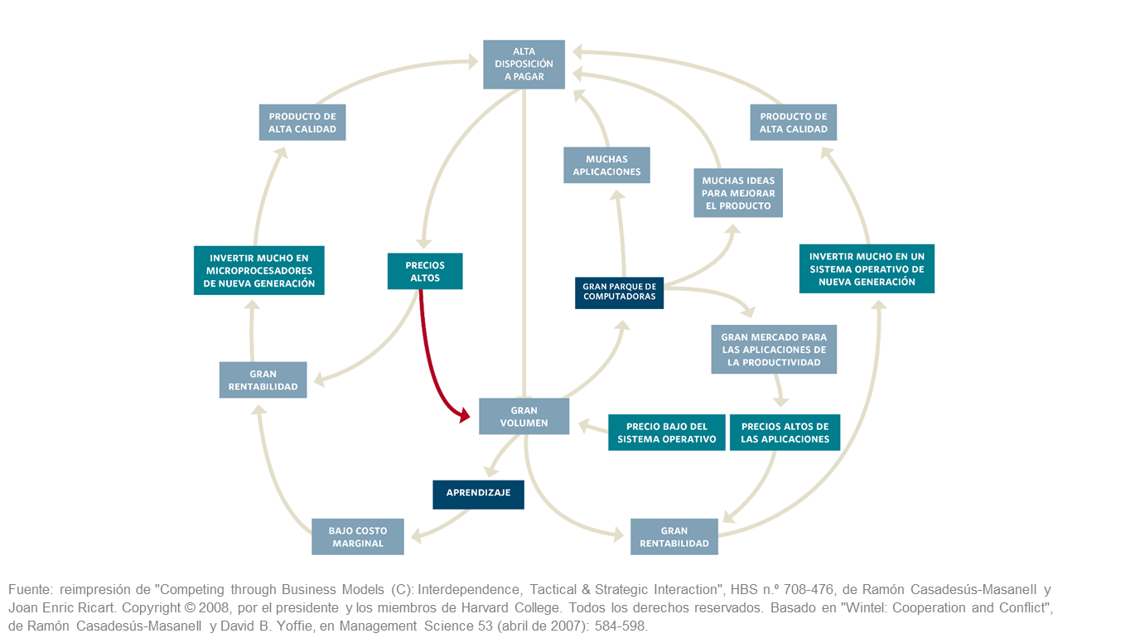
PLAN DE ESTUDIOS
Lógica económica e interdependencias de los respectivos modelos de negocios de Intel y Microsoft
Ramón Casadesús-Masanell, Lectura fundamental: Dinámica competitiva y cooperativa, HBP n.º 8131 (Boston: Harvard Business School Publishing, 2015).
Copiar o publicar la documentación infringe los derechos de autor.

Slide 8
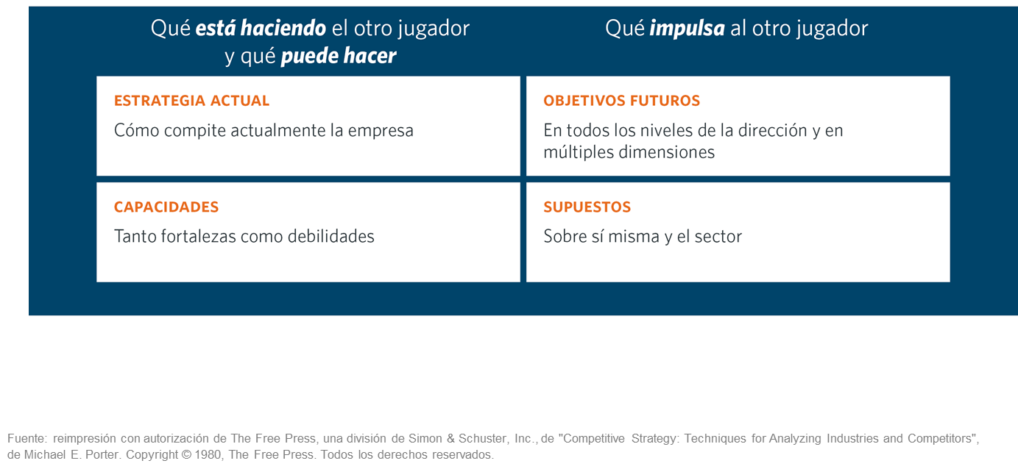
PLAN DE ESTUDIOS
Marco integrador de Michael Porter para el análisis de los jugadores
Ramón Casadesús-Masanell, Lectura fundamental: Dinámica competitiva y cooperativa, HBP n.º 8131 (Boston: Harvard Business School Publishing, 2015).
Copiar o publicar la documentación infringe los derechos de autor.

Slide 9
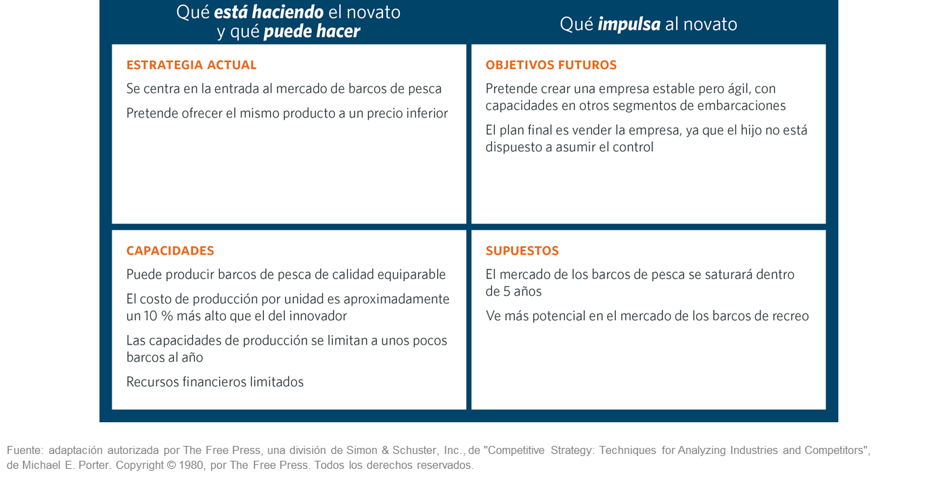
PLAN DE ESTUDIOS
Escenario 1: el Novato presenta capacidades de producción y recursos limitados
Ramón Casadesús-Masanell, Lectura fundamental: Dinámica competitiva y cooperativa, HBP n.º 8131 (Boston: Harvard Business School Publishing, 2015).
Copiar o publicar la documentación infringe los derechos de autor.

Slide 10
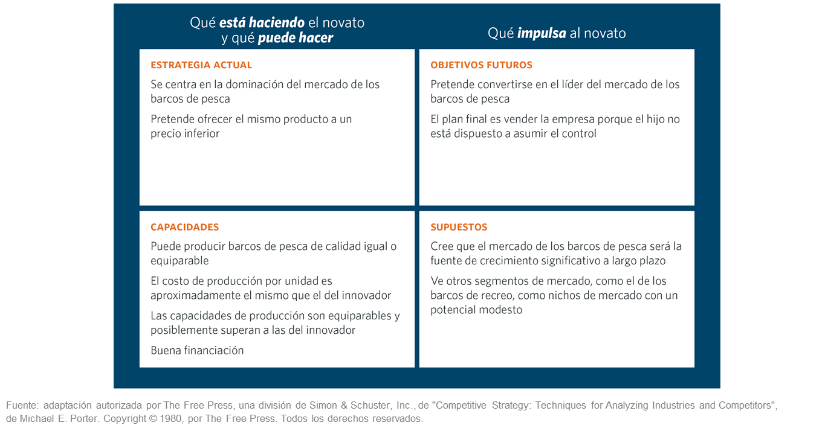
PLAN DE ESTUDIOS
Escenario 2: el Novato desea dominar el mercado de los barcos de pesca
Ramón Casadesús-Masanell, Lectura fundamental: Dinámica competitiva y cooperativa, HBP n.º 8131 (Boston: Harvard Business School Publishing, 2015).
Copiar o publicar la documentación infringe los derechos de autor.

Slide 11
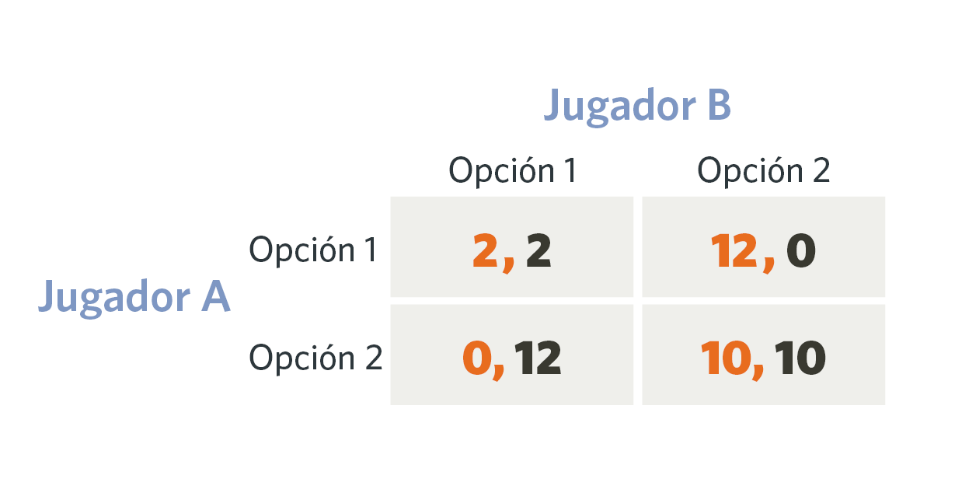
PLAN DE ESTUDIOS
Beneficios del Jugador A (en naranja) en la forma de matriz
Ramón Casadesús-Masanell, Lectura fundamental: Dinámica competitiva y cooperativa, HBP n.º 8131 (Boston: Harvard Business School Publishing, 2015).
Copiar o publicar la documentación infringe los derechos de autor.

Slide 12
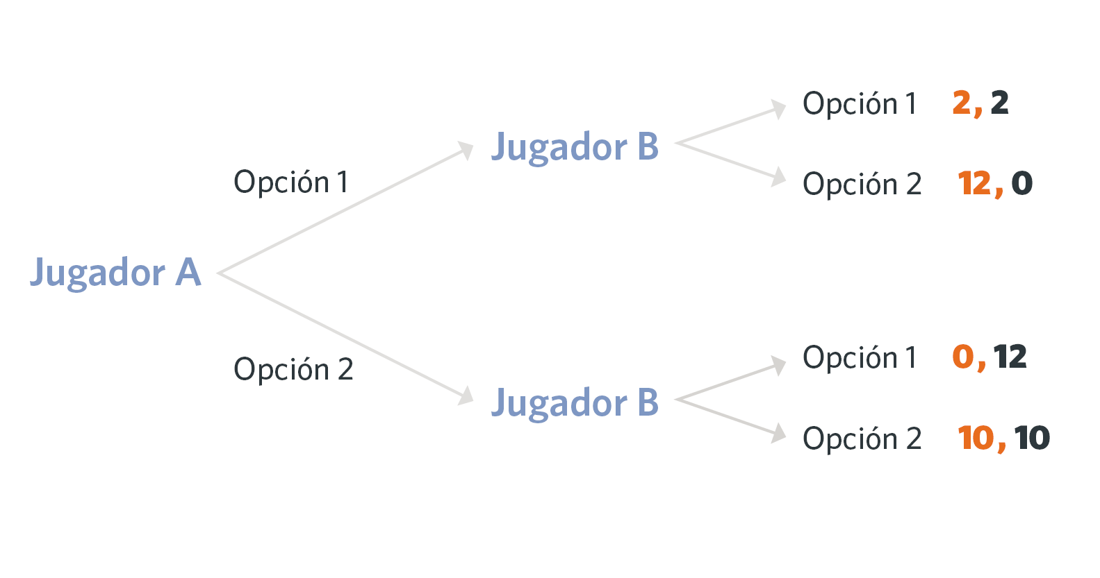
PLAN DE ESTUDIOS
Beneficios del Jugador A (en naranja) en la forma de árbol de juego
Ramón Casadesús-Masanell, Lectura fundamental: Dinámica competitiva y cooperativa, HBP n.º 8131 (Boston: Harvard Business School Publishing, 2015).
Copiar o publicar la documentación infringe los derechos de autor.

Slide 13
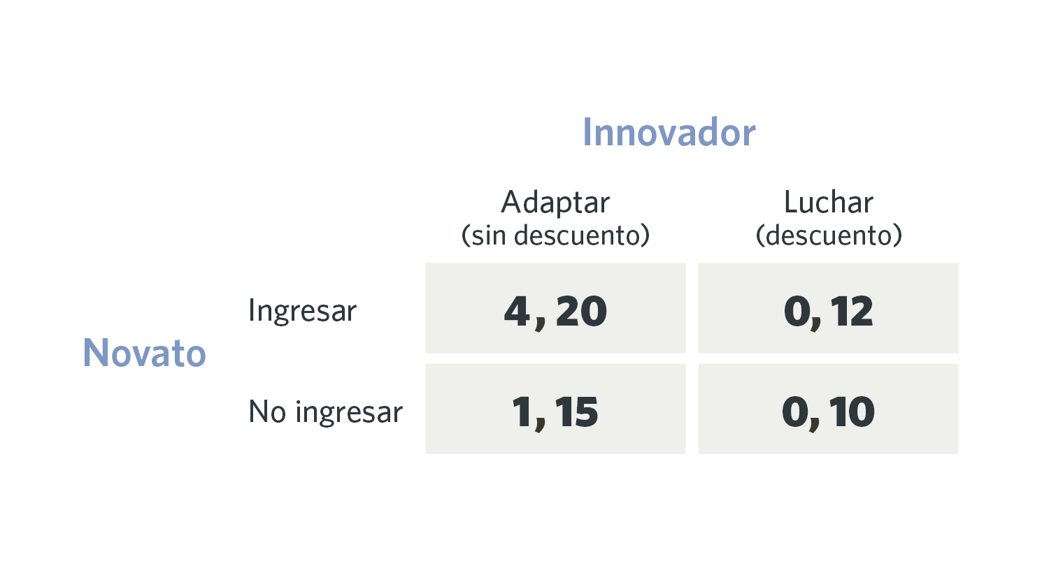
PLAN DE ESTUDIOS
Opciones y beneficios del Novato y del Innovador en la forma de matriz
Ramón Casadesús-Masanell, Lectura fundamental: Dinámica competitiva y cooperativa, HBP n.º 8131 (Boston: Harvard Business School Publishing, 2015).
Copiar o publicar la documentación infringe los derechos de autor.

Slide 14
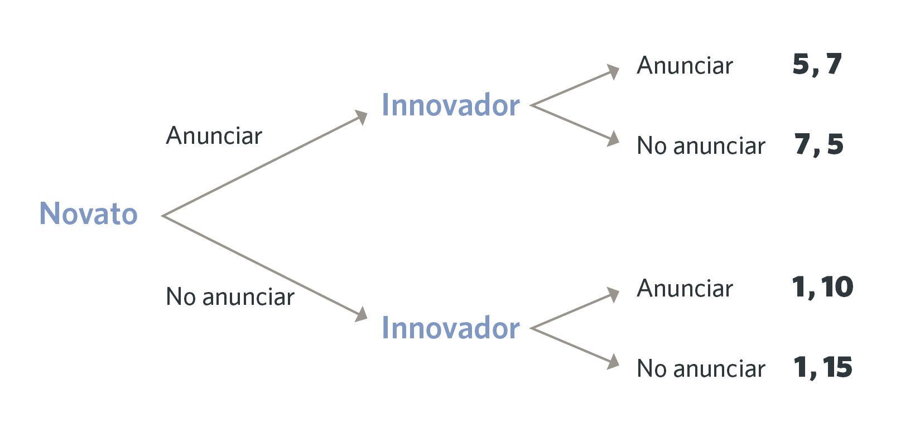
PLAN DE ESTUDIOS
Opciones y beneficios posibles que obtendrán el Innovador y el Novato en función de la opción de anunciarse
Ramón Casadesús-Masanell, Lectura fundamental: Dinámica competitiva y cooperativa, HBP n.º 8131 (Boston: Harvard Business School Publishing, 2015).
Copiar o publicar la documentación infringe los derechos de autor.

Slide 15
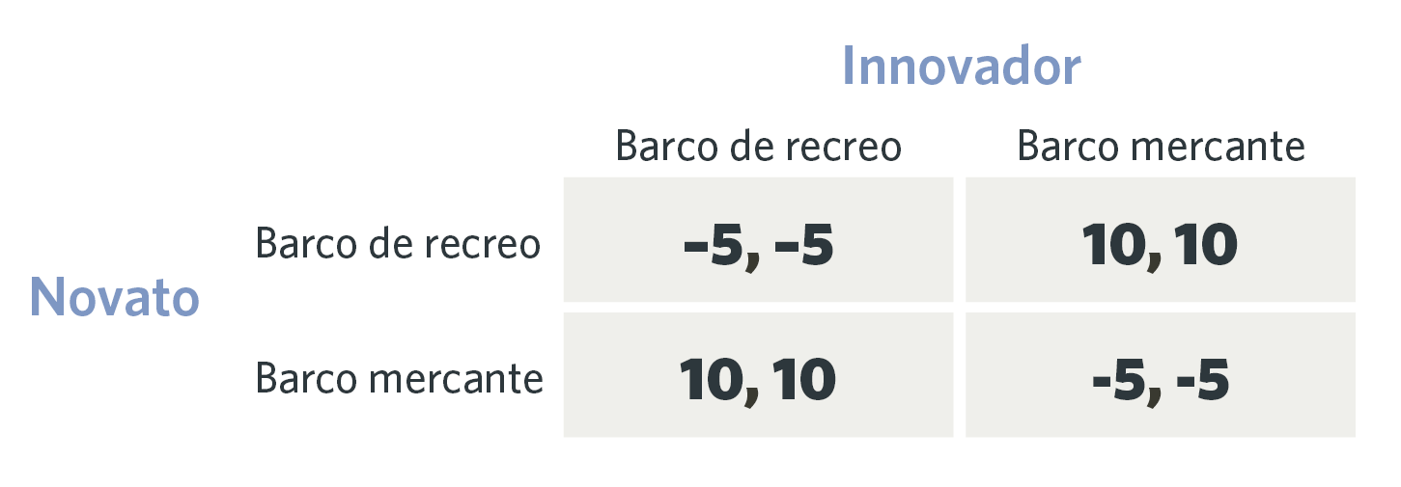
PLAN DE ESTUDIOS
Opciones y beneficios posibles que obtendrán el Innovador y el Novato en función de los barcos que construyan
Ramón Casadesús-Masanell, Lectura fundamental: Dinámica competitiva y cooperativa, HBP n.º 8131 (Boston: Harvard Business School Publishing, 2015).
Copiar o publicar la documentación infringe los derechos de autor.

Slide 16
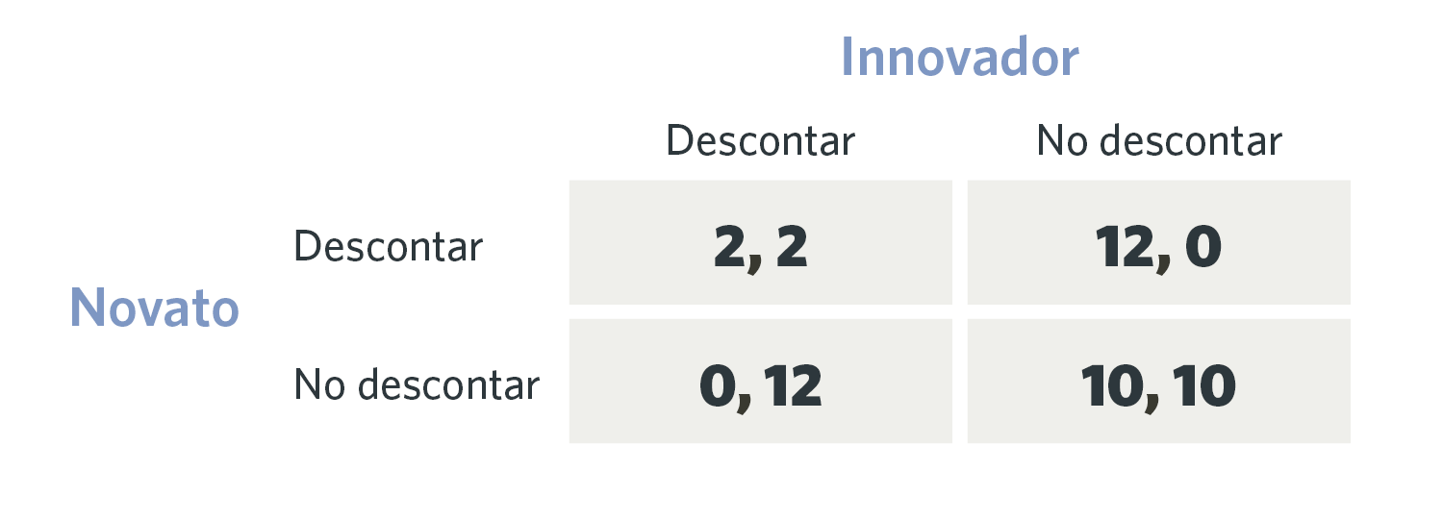
PLAN DE ESTUDIOS
Opciones y beneficios posibles que obtendrán el Innovador y el Novato en función de la oferta de descontar o reducir de precios
Ramón Casadesús-Masanell, Lectura fundamental: Dinámica competitiva y cooperativa, HBP n.º 8131 (Boston: Harvard Business School Publishing, 2015).
Copiar o publicar la documentación infringe los derechos de autor.

